Slide 1

Uzņēmumu energoaudits un ar enerģiju saistīto investīciju novērtējums
Gatis Žogla
03.10.2024.

Slide 2
Kas ir energoaudits?
Uzņēmumu energoaudits parāda uzņēmuma enerģijas patēriņu un tā sadalījumu
Uzņēmuma energoaudits sniedz priekšlikumus kā uzņēmumam samazināt enerģijas patēriņu un izmaksas par enerģiju

Slide 3
Energoaudita mērķis
Uzņēmuma mērķis ir pelnīt
Energoauditam būtu jāpalīdz uzņēmumam sasniegt tā mērķi
Ja energoaudits palīdz uzņēmumam sasniegt tā darbības mērķi, tad energoaudits kļūst par patstāvīgi dzīvojošu, ilgtspējīgu pakalpojumu
Vai energoaudita mērķis tiek faktiski sasniegts?

Slide 4
Kādos gadījumos faktiski tiek veikti energoauditi?
BVKB prasa (normatīvo prasību izpilde)
ALTUM prasa (līdzfinansējums projektu īstenošanai)
Energoaudita mērķis – lai BVKB «liek mierā»
Energoaudita rezultāts – BVKB «liek mierā»
Energoaudita mērķis – sasniegt 30% primārās enerģijas ietaupījumu
Energoaudita rezultāts – sasniegts 30% primārās enerģijas ietaupījums
Kā panākt, lai energoaudits ir palīgs uzņēmumam?

Slide 5
Vai energoefektivitātes pasākumi ir jāīsteno?
Uzņēmumi paši nav skaidri definējuši, pie kādiem nosacījumiem energoefektivitātes pasākumi tiks īstenoti (tas attiecas ne tikai uz energoefektivitātes pasākumiem)
Līdzfinansējuma piesaistīšanas nepieciešamība ir pierādījums tam, ka uzņēmumiem trūkst pārliecības par energoefektivitātes pasākumu ekonomisko pamatotību
Bieži rodas iespaids, ka lēmums par pasākumu īstenošanu uzņēmumā tiek pieņemts balstoties uz «sajūtu»

Slide 6
Dažādi energoefektivitātes pasākumi un to ekonomiskais pamatojums
Enerģijas izmaksu samazināšanas pasākums | Atmaksāšanās laiks, gadi
Atļautās jaudas samazinājums | Atmaksājas uzreiz
Saules fotoelementi (PV) | 5 – 10
Apgaismojums | 3 – 7
Ēku atjaunošana / siltināšana | 15 – 60
Iekārtu nomaiņa | 1 – ∞
Energopārvaldības sistēma | ???

Slide 7
Energoaudits vs Energopārvaldība
Energoaudits pasaka ko darīt
Energopārvaldība ir energoefektivitātes pasākums
Kādā gadījumā ieviest energopārvaldību?
  Energopārvaldība darbosies tikai, ja uzņēmumā būs energopārvaldnieks
  Energopārvaldnieks arī grib ēst (25’000 EUR/gadā)
  Vai Energopārvaldnieks sevi var atpelnīt?
  Ja energopārvaldnieks spēj ietaupīt 5% no uzņēmuma enerģijas patēriņa, tad viņš spēj sevi atpelnīt uzņēmumā ar 500’000 EUR enerģijas izmaksām gadā (~4255 MWh gadā patēriņš pie 50/50 sadalījuma elektrībai/siltumam)

Slide 8
Energopārvaldības sistēmas nepieciešamība

Slide 9
Ar enerģiju saistīto investīciju novērtējums
Kā uzņēmumiem vērtēt energoefektivitātes pasākumu īstenošanu?
Tāpat kā tas būtu jādara ar jebkura pasākuma īstenošanu
Pasākuma īstenošanas ieguvumiem ir jābūt lielākiem par ieguldījumiem

Slide 10
Vienkāršais atmaksāšanās periods vs NPV vs IRR
Vienkāršajam atmaksāšanās periodam nav jāzina, cik ilgi uzņēmums ir gatavs gaidīt, lai investīcijas atmaksātos
Lai noteiktu pasākuma NPV un IRR jāzina , cik ilgi uzņēmums ir gatavs gaidīt, lai investīcijas atmaksātos
Jo ilgāk esat gatavi gaidīt, jo vairāk energoefektivitātes pasākumu būs ekonomiski pamatoti

Slide 11
Faktiskās izmaksas vs pieļaujamās izmaksas
Energoauditori bieži vien nezin faktiskās energoefektivitātes pasākumu izmaksas
Energoauditors var aprēķināt, cik dārgs drīkst būt pasākums, lai tas būtu ekonomiski pamatots – pieļaujamās izmaksas
Jo ilgāk esat gatavi gaidīt, jo dārgāki drīkst būt energoefektivitātes pasākumi
Pieļaujamās energoefektivitātes pasākumu izmaksas ļauj plānot energoefektivitātes pasākumus

Slide 12
Citi apsvērumi energoefektivitātes pasākumu ieviešanai
Bieži vien īstenojot kādu pasākumu energoefektivitāte ir kā blakus ieguvumus nevis pamata cēlonis pasākuma īstenošanai
Līdzšinējā prakse energoauditos neapskata ar enerģiju nesaistītos ieguvumus (bonusus) un ar enerģiju nesaistītos ieguldījumus

Slide 13
Ar enerģiju nesaistītie ieguvumi un ieguldījumi
Ieguvumi
Ieguldījumi
Social
Quality
Employee satisfaction
Health
Improved working conditions
Avoided mortaility
Accurate monitoring
Tehniskās projektēšanas izmaksas
Programmatūras izmaksas jaunām iekārtām
Health and well-being
Disease burden
Risk reduction
Increased quality of products
Work performance
Sickness and absen-teesim
Paaugstināts troksnis būvdarbu laikā
Customers
Right Firts Time
Paaugstināts putekļu apjoms būvdarbu laikā
Alleviation of energy poverty
Security
& Safety
Time
Problēmas ar būvdarbu veicējiem
Economic
Reduced injuries
Operation-safe equip-ment
Reduced time of fault detection
Neparedzēti izdevumi būvdarbu laikā
Improve-ment of compa-titiveness
Reduced main-tenance costs
Less main-tenance
Gaidītā enerģijas ietaupījuma nesasniegšana
Macro economy
Energy security
Uzņēmuma vadības iesaiste un viņu laika tērēšana
Reduced emission fees
Increased produc-tivity
Neskaidrība par uzņēmuma nākotni
Environment
Ražotnes apturēšana būvdarbu laikā
Material consumption
Waste generation
Ecosystem degradation

Slide 14
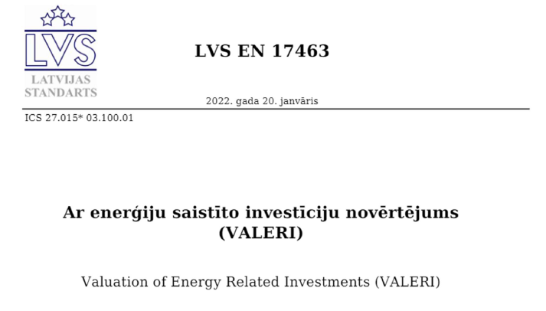
Kad īstenot energoefektivitātes pasākumus?
Ja ieguvumu ir vairāk kā ieguldījumu
Ieguldījums 1
Ieguldījums 2
Ieguvums 1
Ieguvums 2
Ieguldījums 3
Ieguldījums 4
Ieguvums 3
Ieguvums 4
Investīcijas
Enerģijas ietaupījums
Ieguldījumi
Ieguvumi

Slide 15

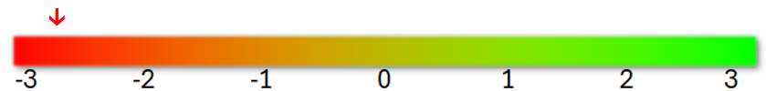
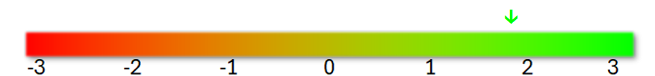
KNOWnNEBs projekts un aprēķinu rīki
Finanšu analīze
Vienots indikators pasākuma īstenošanas novērtējumam

Slide 16
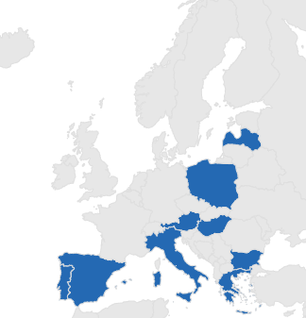

KNOWnNEBs projekts
Tiek veikta sagatavoto rīku testēšana
Nākamā gada sākumā plānots, ka šie rīki būs pieejami lietotājiem (energoauditoriem un uzņēmumu pārstāvjiem)
Tiks veiktas energoauditoru / uzņēmēju / finansēšanas iestāžu apmācības
https://www.ekodoma.lv/knownnebs
Novembris 2023 – Oktobris 2025

Slide 17
Paldies par uzmanību
Gatis@ekodoma.lv

